Slide 1
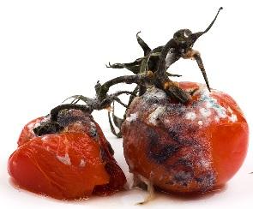
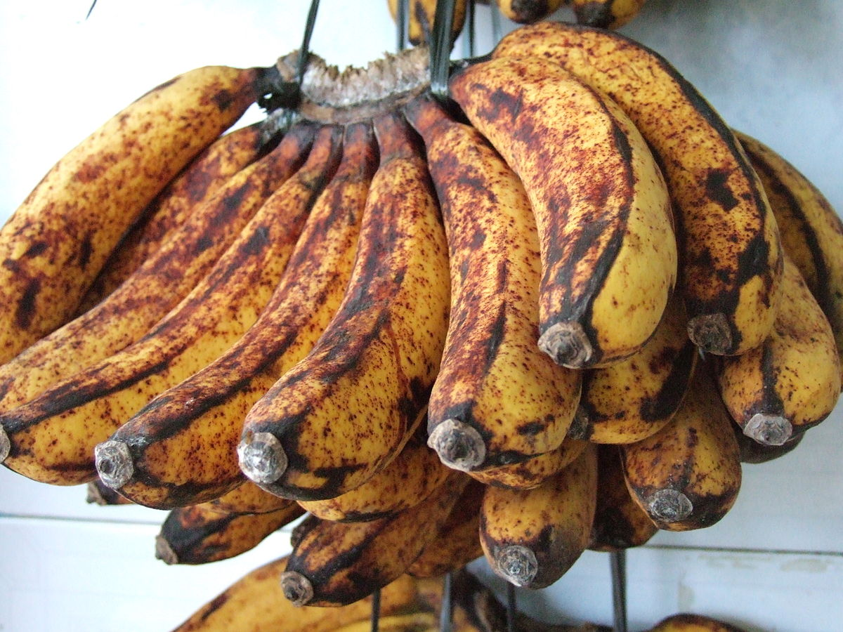
Altération des aliments
Altérations d’origine enzymatique

Slide 2
Altération des aliments
Les aliments sont des produits fragiles susceptibles d'évoluer dans le temps.
Cette évolution peut être bénéfique, mais la plupart du temps on observe des évolutions négatives et une détérioration des aliments.

Slide 3
Altération des aliments
La détérioration ou l’altération des aliments constitue un problème d'une ampleur considérable si l'on considère qu'elle touche, par exemple, près du quart des fruits, légumes et céréales récoltés chaque année.

Slide 4
Altération des aliments
Elle signifie des changements indésirables ont eu lieu dans un aliment qui l'ont fait impropre à la consommation ou de réduire sa qualité.
On assistera à des altérations remarquables par les changements d’apparence, de texture, d’odeur et de saveur.

Slide 5
Différentes voies d’altération
Altérations physiques
Les chocs, les blessures, les modifications d’état, la variation de la teneur en eau, changement de couleur… altérations chimiques
Oxydation (rancissement)

Slide 6
Différentes voies d’altération
Altérations biochimiques
brunissement enzymatique, lyses, destruction des vitamines, de certains nutriments Altérations microbiologiques
fermentations, développement des microorganismes pathogènes, production de toxines et enzymes (putréfaction, toxicité).

Slide 7
Altérations d’origine enzymatique
Le brunissement enzymatique
Altérations due aux protéases
Lipolyse
Oxydation enzymatique des lipides
Hydrolyse des glucides

Slide 8
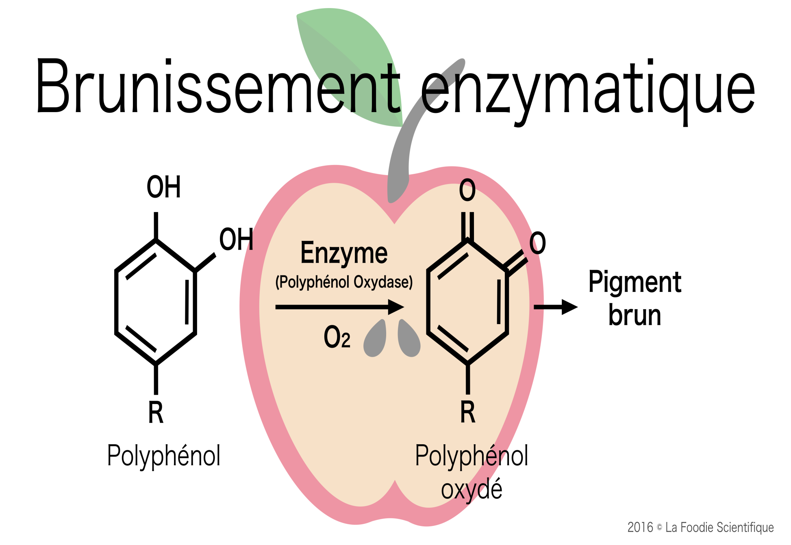
Brunissement enzymatique

Slide 9
Brunissement enzymatique
Le mécanisme enzymatique qui a lieu met en jeu les polyphénoloxydases qui catalysent la réaction dans laquelle les dérivés polyphénoliques incolores du végétal sont oxydés en orthoquinones.
Ces dernières molécules sont instables : elles se réarrangent, subissent une autre oxydation et se polymérisent pour donner des mélanines colorées (pigment brun).

Slide 10
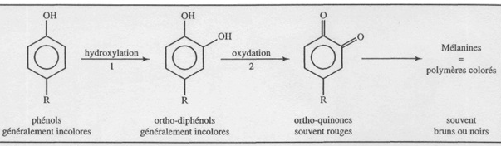
Brunissement enzymatique
Ce phénomène s’observe très facilement sur les fruits et légumes comme les pommes, poires, pêches, bananes, avocats, pomme de terre, champignons ….

Slide 11
Brunissement enzymatique

Slide 12
Contrôle ou prévention du brunissement enzymatique
Trois façons sont possibles
L'inhibition des polyphénoloxydases.
Le piégeage des quinones.
La limitation de la disponibilité de l'oxygène.

Slide 13
1. Inhibition des polyphénoloxydases (PPO)
Les (PPO) sont des métalloenzymes (elles contiennent environ 0,2% de Cu₂⁺ qui joue le rôle de coenzyme.
Elles sont actives entre pH de 5 à 7.
Ces enzymes sont inhibées par acidification du milieu, traitement thermique ou par l’utilisation des additifs.

Slide 14
1. Inhibition des polyphénoloxydases (PPO)
A- l'acidification et blanchiment
Une diminution du pH à une valeur proche de 3 ou une courte exposition à des températures de 70 à 90 °C (blanchiment) suffit en général pour obtenir une inactivation partielle ou totale des enzymes.

Slide 15
1. Inhibition des polyphénoloxydases (PPO)
B- l’utilisation des additifs
Des composés qui démobilisent les ions Cu₂⁺ associées au (PPO)
Exemple : NaCl, CaCl₂
Des inhibiteurs compétitifs : acides organiques à noyau aromatique, acide benzoïque et cinnamique.

Slide 16
1. Inhibition des polyphénoloxydases (PPO)
les sulfites
Inhibiteurs puissants du brunissement enzymatique.
Ils dénaturent partiellement l’enzyme en se complexant avec la protéine ce qui entraîne des modifications de structure.
Malgré que les sulfites sont efficaces contre les brunissements , leur utilisation est cependant très réglementée.

Slide 17
2. Réduction et piégeage des quinones
Consiste à l’utilisation des composés réducteurs des quinones.
Exemple : L’acide ascorbique, la cystéine, les thiols et les bisulfites.
Ces composés réduisent les quinones en phénols et retardent ainsi la réaction de brunissement.

Slide 18
3. Réduction de la pression d’oxygène
Le brunissement enzymatique nécessite de l’oxygène.
Ainsi la réduction du brunissement peut être obtenu par le maintien des produits alimentaires en atmosphère dépourvue ou fortement appauvrie en oxygène.
C'est pourquoi l'enrobage ou l'immersion des aliments sont parfois utiles pour ralentir le brunissement enzymatique.

Slide 19
Altérations dues aux protéases
Les protéases hydrolysent les protéines en donnant des composés plus simples, des peptides d’abord et des composés ammoniacs volatiles lors de la décomposition terminale.

Slide 20
Altérations dues aux protéases
1- Les protéases et peptidases des fromages :
Elles sont produites par les micro-organismes d’affinage (bactéries lactiques et moisissures).
Dans les fromages à pâte molle comme le camembert, qui présente des moisissures externes, l’azote libre soluble passe de 6 % dans le lait à 30 % dans le fromage et l’azote ammoniacal de 0 à 24 %.
Ces dégradations sont voulues pour ces fromages : elles contribuent à donner le goût.

Slide 21
Altérations dues aux protéases
2-Les protéases des fruits exotiques :
l’ananas et la papaye contiennent des protéases (appelées respectivement broméline et papaïne).
Des expériences ont démontré l’efficacité particulière de ces enzymes sur l’attendrissement de la viande : en mettant en contact du jus d’ananas avec des fibres de viande, celles-ci sont « digérées » par le jus.

Slide 22
Altérations dues aux lipases : lipolyse
L’hydrolyse des lipides est principalement le fait d’enzymes lipolytiques tissulaires : lipases.
Les lipases hydrolysent les liaisons esters des glycérides et libèrent à partir des triglycérides des acides gras, des diglycérides et des monoglycérides.
Les produits de la réaction vont évoluer pour donner des composés complexes odorants (flaveur qualifiée de « rance »).

Slide 23
Altérations dues aux lipases : lipolyse
Les produits laitiers
Le lait contient naturellement des lipases actives au pH du lait, c’est-à-dire vers 6,8, ce qui explique que le beurre peut rancir.
Fromages
lors de l’affinage, les moisissures et les microcoques impliqués produisent des lipases qui dégradent la matière grasse présente et contribuent à donner le goût et la texture souple recherchés.

Slide 24
Altérations dues aux lipases : lipolyse
Le poisson :
riche en acides gras très polyinsaturés, il est sensible à la lipolyse : cela explique la conservation dans la glace fondante pour éviter le phénomène.
La viande :
lors de la maturation, la saveur acquise est liée en partie à la lipolyse.

Slide 25
Altérations dues aux lipases : lipolyse
Inhibiteurs de lipases Les lipases sont très résistantes et peu d’inhibiteurs sont efficaces : elles ne sont pas stoppées par le froid (actives à - 20 °C), ni par la chaleur de la cuisson (il faut des barèmes élevés pour les inactiver), ni par le sel (qui aurait plutôt tendance à les activer). Seul, le facteur pH peut avoir un effet et peu d’additifs existent pour les inhiber.

Slide 26
Oxydation enzymatique des lipides
Se produit même à basse température.
Durant le stockage à l’état congelé l’activité enzymatique est ralentie. Cependant, une fois la décongélation amorcée et des températures de 0°C à 4°C atteintes, cette activité reprenne et s’accentue. A -40 °C, l'oxydation enzymatique des lipides est complètement arrêtée.

Slide 27
Oxydation enzymatique des lipides
Deux enzymes sont impliquées :
La lipoxygénase
La cyclooxygénase.

Slide 28
La lipoxygénase
Elle catalyse l’insertion d’une molécule d’oxygène sur un acide gras insaturé selon une réaction stéréospécifique et aboutit à la formation d’hydroperoxydes.
Elle agit spécifiquement sur les acides gras non estérifiés.
Son activité est donc souvent couplée avec celle des lipases et des phospholipases.

Slide 29
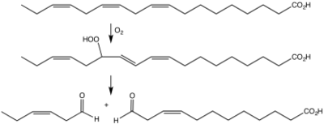
La lipoxygénase

Slide 30
La cyclooxygénase
C’est une lipoxygénase qui incorpore deux molécules d’oxygène au niveau d’un acide gras insaturé pour former des hydroperoxydes spécifiques.

Slide 31
Hydrolyse des glucides
Concerne les aliments d'origine végétale.
1- Les amylases
Hydrolysent l'amidon de certains aliments en sucres réducteurs.
C'est le cas de la pomme de terre stockée à des températures inférieurs à 5°C. Cette pomme de terre ne se prêtera pas bien à la friture.

Slide 32
Hydrolyse des glucides
2-Les pectinases
Elles dégradent les parois cellulaires des fruits et légumes et entraînent, donc, un ramollissement de ces parois.

Slide 33
Altérations d’origine non enzymatique
Le brunissement non enzymatique
Réaction de Maillard
Caramélisation
Oxydation non enzymatique des lipides

Slide 34
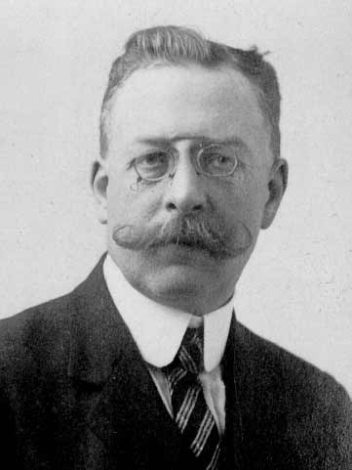
1. Brunissement non enzymatique
Réaction de Maillard
Caramélisation

Slide 35
a. Réaction de Maillard
Découverte en 1912 par Louis-Camille Maillard.
En étudiant la synthèse de protéines par chauffage, il a obtenu par hasard des substances aromatiques colorées.
Ces substances sont identifiées comme des mélanoïdes .
ces substances sont des polymères bruns responsables de la couleur et de la saveur de plusieurs aliments comme la croûte du pain, le café,…

Slide 36
a. Réaction de Maillard
C’est l'ensemble des interactions résultant de la réaction initiale entre un sucre réducteur et un groupement aminé (acides aminé, peptide, protéine).
Elle a lieu lors du stockage des aliments ou plus fréquemment lors de leur exposition à des traitements thermiques.

Slide 37
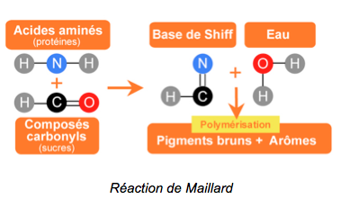
a. Réaction de Maillard
a. Réaction de Maillard

Slide 38
a. Réaction de Maillard : étapes
01
Réarrangements d’Amadori et de Heyns
02
Dégradation des produits de réarrangements d'Amadori et de Heyns
03
Polymérisation des intermédiaires réactionnels

Slide 39
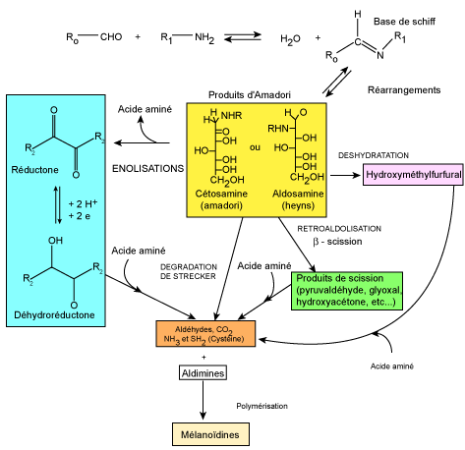
a. Réaction de Maillard : étapes

Slide 40
a. Réaction de Maillard : étapes
Etape 1 : Réarrangements d’Amadori et de Heyns
Commence par la condensation entre un sucre réducteur dans sa forme ouverte et le groupe amine d'un acide aminé.
Cette réaction est favorisée dans des conditions faiblement acides.
On assiste à la formation d'une base de Schiff qui existe en équilibre avec un acide glycosylaminé.

Slide 41
a. Réaction de Maillard : étapes
Etape 1 : Réarrangements d’Amadori et de Heyns
Formation de la base de Schiff

Slide 42
a. Réaction de Maillard : étapes
Etape 1 : Réarrangements d’Amadori et de Heyns
La réaction de formation de la base de Schiff est réversible.
En milieu fortement acide, le sucre et l’acide aminé peuvent se régénérer totalement.
La base de Schiff subit lentement un réarrangement pour produire un dérivé stable qui dépend du sucre de départ.

Slide 43
a. Réaction de Maillard : étapes
Etape 1 : Réarrangements d’Amadori et de Heyns
Base de Schiff
Nommé d'après Hugo Schiff , est un composé comportant une double liaison C=N avec l'atome d'azote lié à un groupe aryle ou alkyle , et pas un hydrogène : ce sont donc des imines secondaires.

Slide 44
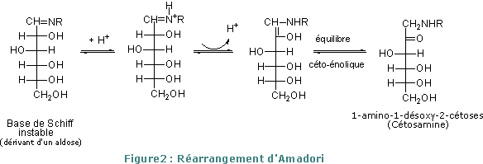
a. Réaction de Maillard : étapes
Les aldoses suivent le réarrangement d'Amadori pour produire des cétosamines

Slide 45
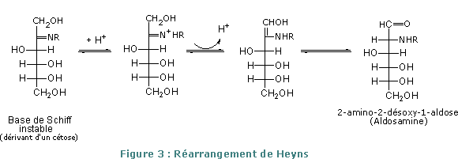
a. Réaction de Maillard : étapes
Les cétoses subissent le réarrangement de Heyns et produisent des aldosamines

Slide 46
a. Réaction de Maillard : étapes
Etape 2 : Dégradation des produits de réarrangements d’Amadori et de Heyns
Cette étape est plus complexe que la première car elle est composée de plusieurs réactions :
déshydratation modérée
Déshydratation forte
Dégradation de Strecker

Slide 47
a. Réaction de Maillard : étapes
Etape 2 : Dégradation des produits de réarrangements d’Amadori et de Heyns
Déshydratation modérée
Elle est favorisée aux pH neutres et légèrement alcalins.
consiste en une énolisation irréversible entre les carbones 2 et 3 et une perte du résidu aminé.
Le composé intermédiaire, 1-méthyl-2,3-dicarbonyle, est une réductone (dicétone) responsable du caractère autocatalytique de la réaction de Maillard via la dégradation de Strecker.

Slide 48
a. Réaction de Maillard : étapes
Etape 2 : Dégradation des produits de réarrangements d’Amadori et de Heyns
Déshydratation modérée
Cette réductone se décompose de manière complexe en une grande variété de composés à fonction mono et dicarbonylée : furanone, cyclopentanone, isomaltol.

Slide 49
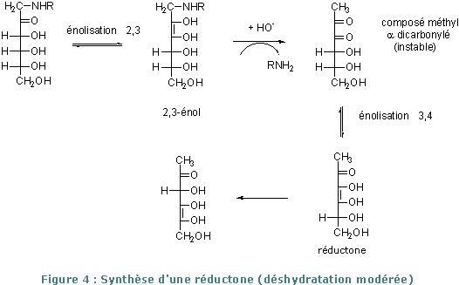
Déshydratation modérée

Slide 50
a. Réaction de Maillard : étapes
Etape 2 : Dégradation des produits de réarrangements d’Amadori et de Heyns
Déshydratation forte
favorisée par les pH acides.
Elle est la principale voie de dégradation des cétosamines.
Elle débute par la formation d'un ène-diol entre les carbones 1 et 2 de la glycosylamine N-substituée.

Slide 51
a. Réaction de Maillard : étapes
Etape 2 : Dégradation des produits de réarrangements d’Amadori et de Heyns
Déshydratation forte
Puis un réarrangement conduit à une double liaison 2, 3 et à la désamination du carbone 1. Ce produit intermédiaire est aussi une réductone participant à la dégradation de STRECKER.
La perte d'une molécule d'eau donne un composé dicarbonylé insaturé qui, par cyclisation, amène aux furfuraldéhydes, dont fait partie l'hydroxyméthyl furfural (HMF).

Slide 52
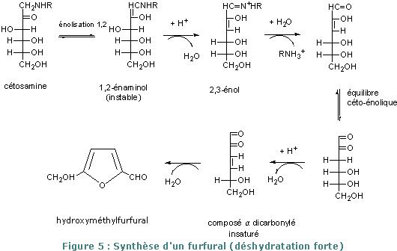
Déshydratation forte

Slide 53
a. Réaction de Maillard : étapes
Etape 2 : Dégradation des produits de réarrangements d’Amadori et de Heyns
Dégradation de Strecker
Cette réaction est autocatalytique dans le sens où les réductones réagissent avec les acides aminés selon le même schéma que la réaction initiale de Maillard.
Cette réaction entraîne un dégagement de gaz carbonique, pouvant former des mousses dans les produits à longue durée de conservation.

Slide 54
a. Réaction de Maillard : étapes
Etape 2 : Dégradation des produits de réarrangements d’Amadori et de Heyns
Dégradation de Strecker
Cette réaction génère un nouvel aldéhyde, correspondant à l'acide aminé de départ avec un atome de carbone en moins, qui peut à nouveau réagir. Il y a, en partie, la régénération de la réductone, ce qui augmente considérablement les réactions de brunissement.

Slide 55
a. Réaction de Maillard : étapes
Etape 2 : Dégradation des produits de réarrangements d’Amadori et de Heyns
Dégradation de Strecker
La condensation de deux α-amino-cétones peut former des pyrazines, composés odorants que l’on retrouve dans un grand nombre d’aliments cuits tels que la viande rôtie et le café torréfié.

Slide 56
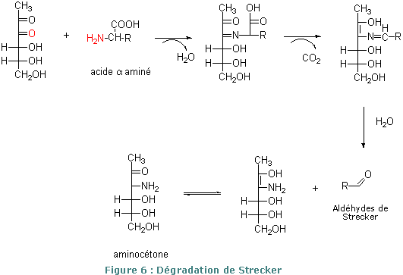
Dégradation de Strecker

Slide 57
a. Réaction de Maillard : étapes
Etape3: Polymérisation des intermédiaires réactionnels
La troisième voie est la scission.
Une coupure des cétosylamines et des aldosylamines obtenues peut conduire à la formation de petites molécules carbonylées ou acides, qui, par aldolisation, donneront les polymères et produits odorants caractéristiques de la réaction de Maillard.
Les composés obtenus lors des réactions précédentes donnent :
par scission : des produits volatils et odorants.
par aldolisation : des mélanoïdines

Slide 58
a. Réaction de Maillard : étapes
Etape 3 : Polymérisation des intermédiaires réactionnels
Il s’agit de polymères bruns, de haut poids moléculaire qui contiennent des furanes et de l’azote et qui peuvent contenir des groupes carbonyle, carboxyle, amine, amide, pyrrole, indole, ester, anhydride, éther, méthyle et/ou hydroxyles

Slide 59
a. Réaction de Maillard : conditions
La température et le temps de réaction, le pH et l’humidité du milieu, la présence de métaux, d’oxygène et d’inhibiteurs ainsi que la nature et la concentration des différents réactifs influencent la vitesse de la réaction de Maillard.

Slide 60
a. Réaction de Maillard : importance
Cette réaction a une importance énorme dans la chimie des aliments, elle est la responsable principale de la production des odeurs, des arômes et des pigments caractéristiques des aliments cuits.
L'apparition d'une couleur brune distincte et d'arômes associés à des aliments rôtis, grillés ou cuits au four est une caractéristique de cette réaction.

Slide 61
a. Réaction de Maillard : importance
Elle a pour conséquence le fait que les aliments présentant des goûts ou des arômes peu appétissants lorsqu’ils sont crus peuvent être transformés en produits désirables après avoir subi des traitements thermiques.

Slide 62
a. Réaction de Maillard : importance
La réaction de Maillard peut aussi donner naissance à des composés cancérigènes et également réduire la valeur nutritionnelle des aliments en dégradant des acides aminés essentiels et la vitamine C. In vivo, elle intervient dans les processus de dégradation du collagène.

Slide 63
b. Réaction de Caramélisation
Se produit lors du chauffage d'un sucre au-delà de son point de fusion (environ 200°C pour le saccharose) en absence de composés azotés.
La réaction peut être catalysée par l'ajout d'un acide comme l'acide citrique ou l'acide acétique.
Les produits formés au cours de la réaction confèrent au caramel la couleur, l'arôme et le goût caractéristique du produit.

Slide 64
b. Réaction de Caramélisation : mécanisme
1. réactions de dégradation de sucres
entraîne la formation d’aldéhydes et de composés dicarbonylés ; il y a alors apparition de composés non colorés ou jaunes qui absorbent fortement dans les U.V.

Slide 65
b. Réaction de Caramélisation : mécanisme
1. réactions de condensation et de polymérisation
Aboutit à la formation de produits bruns foncés de masse moléculaire élevée :
.

Slide 66
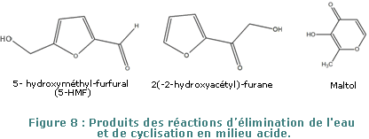
b. Réaction de Caramélisation : mécanisme
1. réactions de condensation et de polymérisation
Dianhydrides de Fructose (DAF)

Slide 67
b. Réaction de Caramélisation : application
La réaction de caramélisation est utilisée principalement pour la préparation du caramel.
La préparation du caramel utilise des matières premières simples (sucres alimentaires, eau et parfois une goutte d’acide citrique (citron) ou d’acide acétique (vinaigre). Il peut être préparé par la ménagère pour agrémenter desserts et pâtisseries.

Slide 68
2. Oxydation non enzymatique des lipides
L’auto-oxydation
La photo-oxydation

Slide 69
2. Oxydation non enzymatique des lipides
Les substrats de ces réactions sont principalement les acides gras insaturés.
Les acides gras saturés ne s’oxydent qu’à une température supérieure à 60°C, tandis que les acides polyinsaturés s’oxydent même lors de l’entreposage des aliments à l’état congelé.

Slide 70
Facteurs initiateurs de l’oxydation
Facteurs intrinsèques
la composition en acides gras des lipides (nombre et position des insaturations), la présence de pro-oxydants (ions métalliques, enzymes, etc.) ou d’antioxydants naturels (tocophérols, caroténoïdes, etc).
des facteurs externes
la température, la lumière, la pression partielle en oxygène, l’activité de l’eau, les conditions de stockage…

Slide 71
2. Oxydation non enzymatique des lipides
En fonction des agents initiateurs, on a :
L’auto-oxydation
catalysée par la température, les ions métalliques et les radicaux libres ;
La photo-oxydation
initiée par la lumière en présence de photosensibilisateurs.

Slide 72
2. Oxydation non enzymatique des lipides
Les principaux problèmes
- La dégradation des propriétés biochimiques, organoleptiques (formation de composés volatils d’odeur désagréable : rancissement) et nutritionnelles (par interaction des produits d'oxydation avec les acides aminés) de l’aliment.
- L'oxydation des lipides conduit également à la formation des peroxydes qui sont des molécules cancérigènes.

Slide 73
a. L’auto-oxydation
Il s’agit d’un enchainement de réactions radiculaires se déroulant en 3 étapes :
Initiation : produit un radical libre par élimination d’un hydrogène de l’acide gras.
Propagation : les réactions s’enchainent pour produire plusieurs radicaux libres.
Terminaison : les radicaux se combinent pour former des composés non radiculaires.

Slide 74
a. L’auto-oxydation
Initiation
En présence d’un initiateur (I), les lipides insaturés (RH) perdent un proton (H°) pour former un radical libre de lipide (R°). L’arrachement du proton est facilité tant par la chaleur (agitation moléculaire) que par les rayonnements ou les catalyseurs (métaux tels que Cu, Fe, Co, Mn, Ni…).

Slide 75
a. L’auto-oxydation
Propagation
Les radicaux libres formés (R°) fixent l’oxygène moléculaire et forment des radicaux libres peroxydes instables (ROO°) qui peuvent réagir avec une nouvelle molécule d’acide gras (RH) pour former des hydroperoxydes (ROOH).

Slide 76
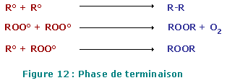
a. L’auto-oxydation
Terminaison
Les radicaux formés réagissent entre eux pour conduire à un produit qui n’est pas un radical libre.

Slide 77
b. La photo-oxydation
C’est une voie importante de production d’hydroperoxydes en présence d’oxygène, d’énergie lumineuse et de photosensibilisateurs tels que les hémoprotéines, la chlorophylle ou la riboflavine.

Slide 78
Remarque : facteurs influençant l’oxydation des lipides
Les principaux facteurs impliqués dans l’oxydation
des lipides au cours des procédés de transformation
et de conservation des aliments sont :
la température
le pH
l’activité de l’eau
et la pression partielle en oxygène.

Slide 79
Remarque : facteurs influençant l’oxydation des lipides
La température
L'oxydation des lipides est d'autant plus rapide que la température est importante. Au contraire, la congélation est un bon moyen pour augmenter la durée de conservation des aliments, car la vitesse d'oxydation des lipides est notablement réduite à faible température.

Slide 80
Remarque : facteurs influençant l’oxydation des lipides
Le pH
Un pH acide favorise donc la réaction d’oxydation.
Le pH intervient également dans la solubilité des composés impliqués dans l’initiation de la réaction.
Dans le cas du tissu musculaire, un pH bas favorise la dénaturation des protéines héminiques et la libération du fer qui un agent prooxydant.

Slide 81
Remarque : facteurs influençant l’oxydation des lipides
L’activité de l’eau
L’activité de l’eau d’un système influence les réactions d’oxydation des lipides.
En effet, l'eau permet la mobilisation des substances pro-oxydantes ou antioxydantes. En général, une a_{w} comprise entre 0,2 et 0,3 correspond aux vitesses d'oxydation les plus faibles. Ces valeurs correspondent à la formation d'une couche monomoléculaire d'eau autour des constituants.

Slide 82
Remarque : facteurs influençant l’oxydation des lipides
L’activité de l’eau
Une aw comprise entre 0,6 et 0,8 correspond aux vitesses d'oxydation les plus grandes.
Une très faible activité de l'eau est également favorable à l'oxydation. Par contre, les réactions d'oxydation enzymatique des lipides sont fortement ralentie quand l'activité de l'eau est inférieure à 0,7-0,8.

Slide 83
Remarque : facteurs influençant l’oxydation des lipides
La concentration d’oxygène ( pression partielle en oxygène)
La concentration d'oxygène (pression partielle en oxygène) dans l'espace environnant le produit et dans le produit lui-même influence la vitesse d'oxydation des lipides.
Son incidence est donc à la fois sur la durée de conservation du produit et sur la nature des odeurs perçues quand le produit est oxydé.

Slide 84
Remarque : facteurs influençant l’oxydation des lipides
La concentration d’oxygène ( pression partielle en oxygène)
La relation entre vitesse d'oxydation et pression partielle en oxygène dépend de plusieurs facteurs comme l'activité de l'eau, la température, la nature des catalyseurss
Son incidence est à la fois sur la durée de conservation du produit et sur la nature des odeurs perçues quand le produit est oxydé.

Slide 85
Remarque : contrôle ou l’inhibition de l’ihibition de l’oxydation des lipides
L'utilisation des antioxydants (tocophérols, polyphénols, flavonoïdes, vitamine E, vitamine C, etc.) est souvent la méthode la pls courante en industries agroalimentaires pour inhiber l'oxydation des lipides .

Slide 86
Remarque : contrôle ou l’inhibition de l’ihibition de l’oxydation des lipides
Les antioxydants utilisées sont soit comme :
Des agents de prévention qui bloquent la phase d'initiation en réagissant avec les initiateurs de la réaction (O₂, lumière, métaux, ...), Des agents de terminaison qui bloquent la poursuite de la phase de propagation en réagissant avec les radicaux libres et les transformant en composés stables.

